Slide 1


О работе по противодействию коррупции в МКУ «Отдел образования Исполнительного комитета Рыбно-Слободского муниципального района Республики Татарстан» за 2018 год и 1 полугодие 2019 года
Образование Рыбно-Слободского района * Балык бистәсе мәгариф системасы
2019 год

Slide 2


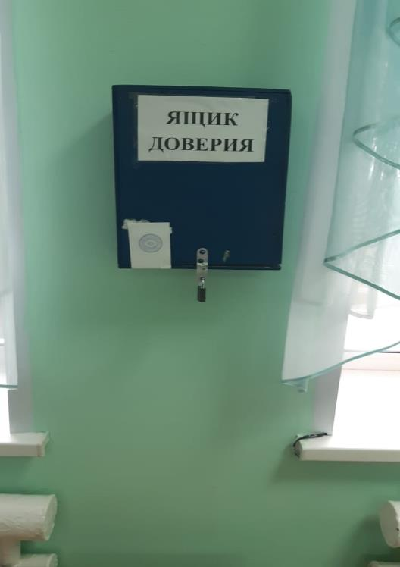
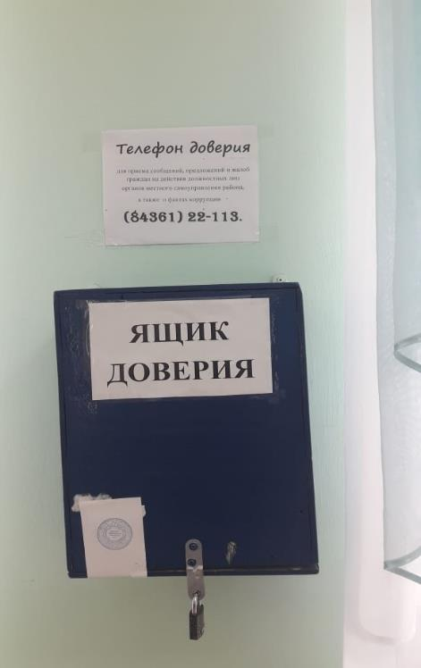
«Ящики доверия» в МБОУ «Рыбно-Слободская гимназия №1»
Образование Рыбно-Слободского района * Балык бистәсе мәгариф системасы

Slide 3

9 декабря – Международный день борьбы с коррупцией
Образование Рыбно-Слободского района * Балык бистәсе мәгариф системасы

Slide 4
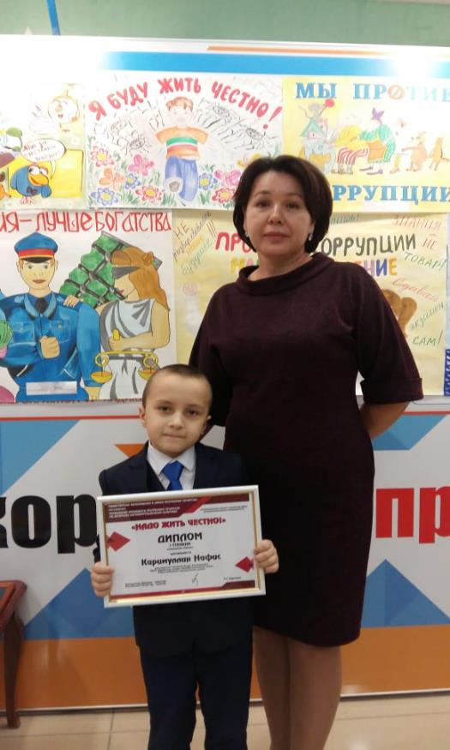
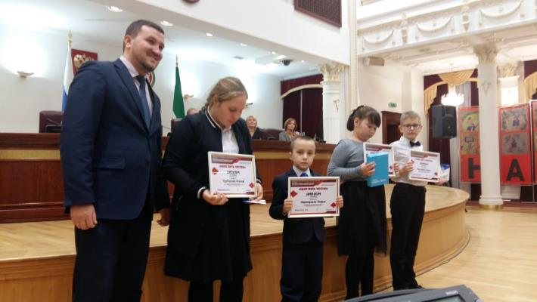
Награждение победителя конкурса «Надо жить честно!»
Образование Рыбно-Слободского района * Балык бистәсе мәгариф системасы

Slide 5

Образование Рыбно-Слободского района * Балык бистәсе мәгариф системасы

Slide 6
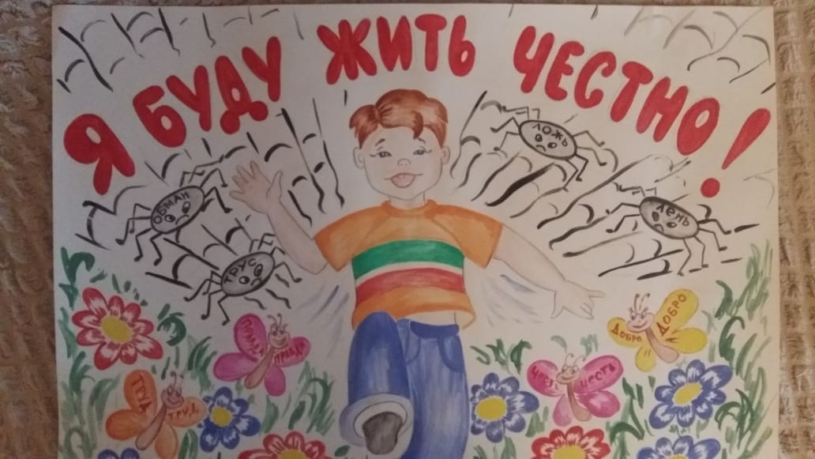
Плакат победителя
Образование Рыбно-Слободского района * Балык бистәсе мәгариф системасы

Slide 7
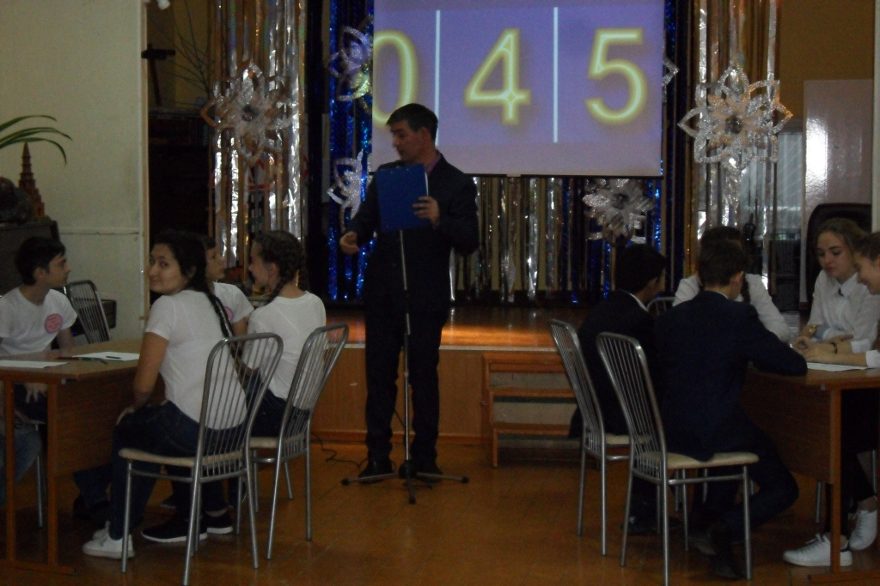
5 декабря 2018 года квест на тему «Мы против коррупции»
Образование Рыбно-Слободского района * Балык бистәсе мәгариф системасы

Slide 8
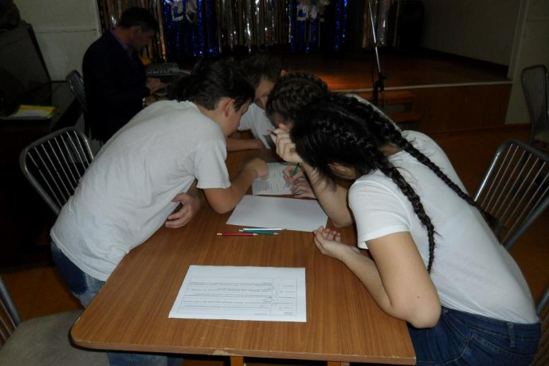
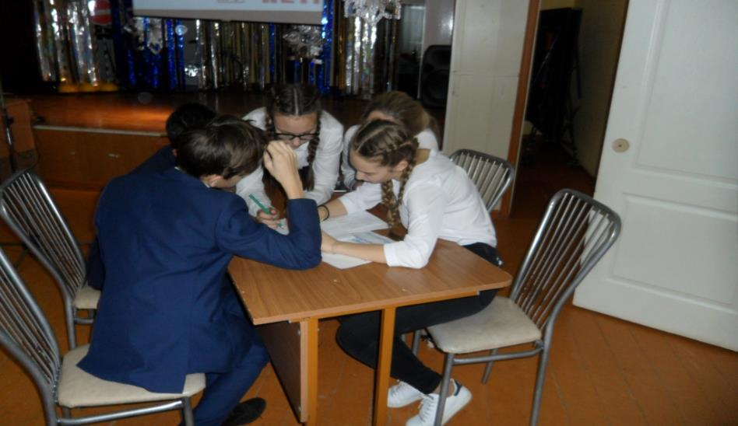
Образование Рыбно-Слободского района * Балык бистәсе мәгариф системасы

Slide 9
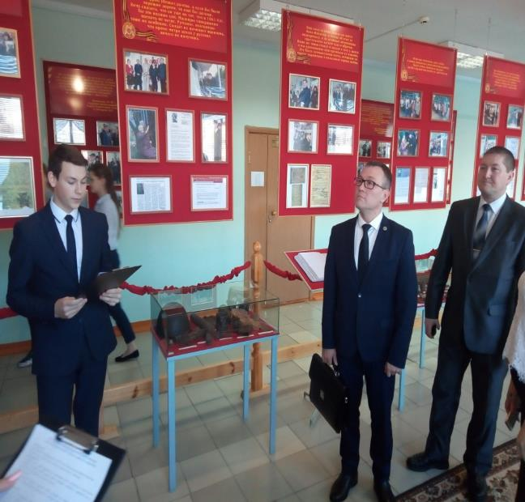
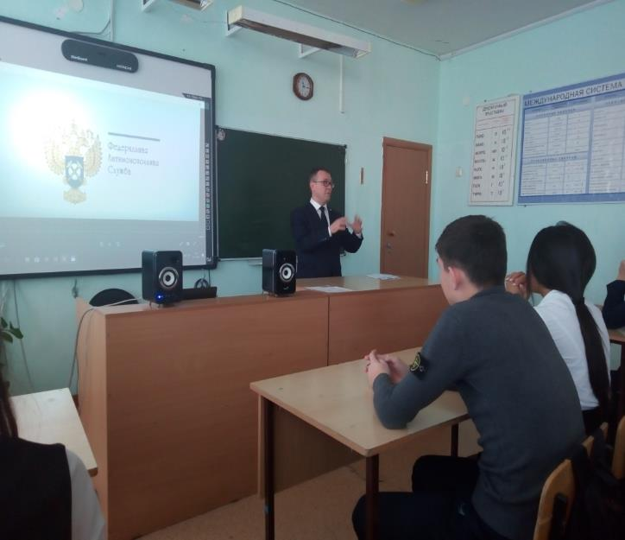
Открытый урок «Борьба с коррупцией в Российской Федерации»
Образование Рыбно-Слободского района * Балык бистәсе мәгариф системасы

Slide 10
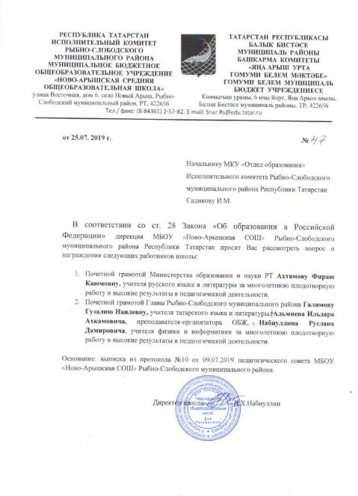
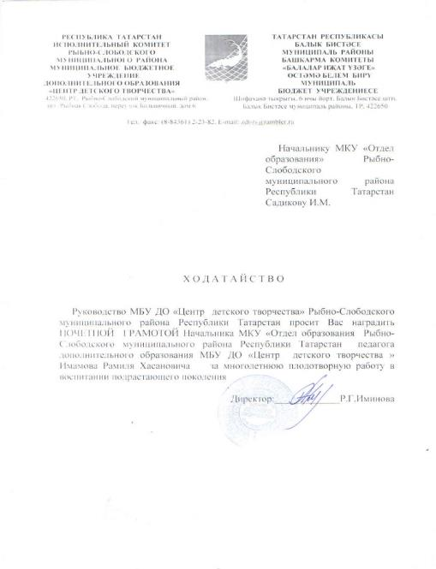
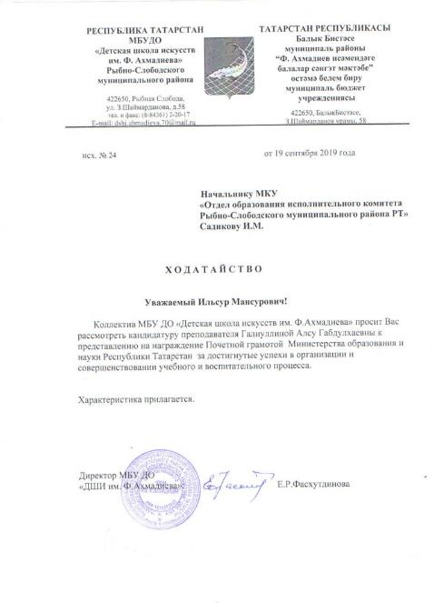
Ходатайства руководителей на награждение
Образование Рыбно-Слободского района * Балык бистәсе мәгариф системасы

Slide 11
Спасибо за внимание!
Образование Рыбно-Слободского района * Балык бистәсе мәгариф системасы

